Slide 1

프로젝트 이름
팀명
팀원1, 팀원2, …..

Slide 2
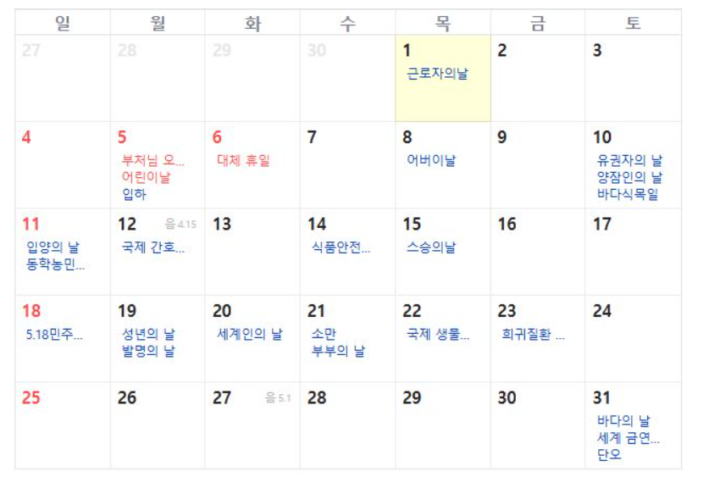
AI Project I
10주차
비대면
비대면
11주차
★
★
12주차
★
13주차
★

Slide 3
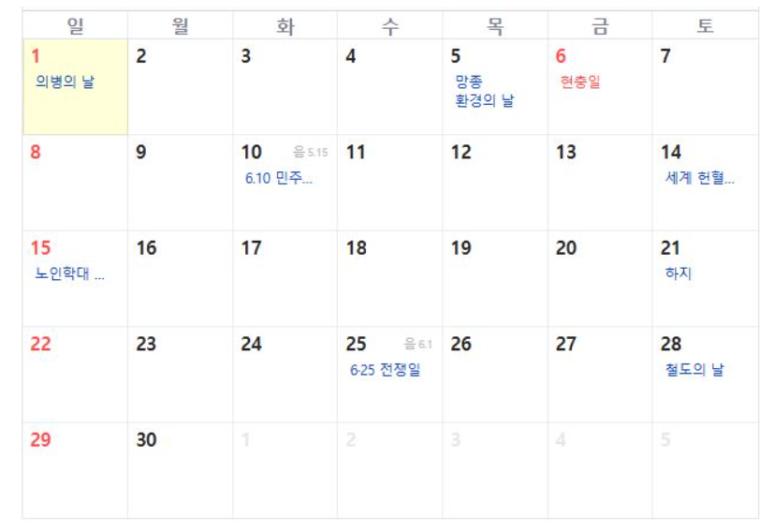
AI Project I
14주차
★
15주차
★
16주차
발표
종강

Slide 4
AI Project I
팀프로젝트 가이드라인
운영 규칙
팀원 간 매주 구체적인 담당 업무를 작성 및 지정
업무는 구체적이고 측정 가능하게 작성 (예 – 데이터 정리 → CSV 파일 정제 및 결측치 처리)
제출 규정
팀장이 취합하여 매주 금요일 23시59분까지 LMS 제출(PPT)
내용 미작성 시 전체 팀 감점(연장 제출은 가능)
수행 및 평가
업무 난이도에 따라 점수 배분
실제 수행한 양/질을 고려하여 교수자가 점수 부여
역할 분담은 유연하게 조정 가능, 단 변경 내역은 기록 필수
유의사항
1인당 과도한 분량은 지양, 꾸준한 분배 지향 → 한번에 많은 양을 하기보다 매주 꾸준히 프로젝트 수행 권장

Slide 5
AI Project I
팀 현황
1조(4명) 박서현 송은주 박찬양 정민규 2조(4명) 사진혁 조수연 변은지 장근혁 3조(3명) 황진 김정훈 이휘주 4조(3명) 정아영 안치현 이민아 5조(3명) 서재석 장승기 강준혁 6조(3명) 강민수 소윤진 유지원 문소영 7조(4명) 김규리 김연웅 김상훈 박유빈

Slide 6
AI Project I
주차 – 팀별 - 활동표
주차 | 이름 | 담당업무 | 난이도 | 수행여부 | 비고
주차 | 김oo | 모델 구조 설계 | 3 | O
 | 김xx | 모델 학습 코드 작성 및 보완 | 2 | O
 | 김ee | 데이터 시각화 | 1 | X
 | 박oo | 데이터 전처리 | 1 | △
 | 이oo | 활용방안 & 참고논문 조사 | 1 | O | 조사 완료 후 팀원간 공유 완료
매주 총 20점 내에서 팀원간 분배하여 부여 (3명인 팀은 15점내에서 탬원간 분배)
Ex) 4명인 팀
A 팀원 : 높은 난이도(3)의 담당 업무를 일부 수행(30%) 완료 → 4점
B 팀원 : 중간 난이도(2)의 담당 업무를 성실해 수행 완료(100%) → 6점
C 팀원 : 미수행 → 0점
D 팀원 : 중간 난이도(2)의 담당 업무를 일부 수행(70%) → 4점

Slide 7
AI Project I
팀장에게..
팀원간 일정 조율 역할
금요일까지 LMS에 팀 활동표 제출 및 활동 내역 제출
팀원에게..
매주 자신의 역할을 명확히 인지하고 역할 수행(팀장 포함)

